Slide 1
ĐỌC MỞ RỘNG
TUẦN 2

Slide 2
Hoạt động 1: Tìm đọc các bài viết về những hoạt động của thiếu nhi

Slide 3
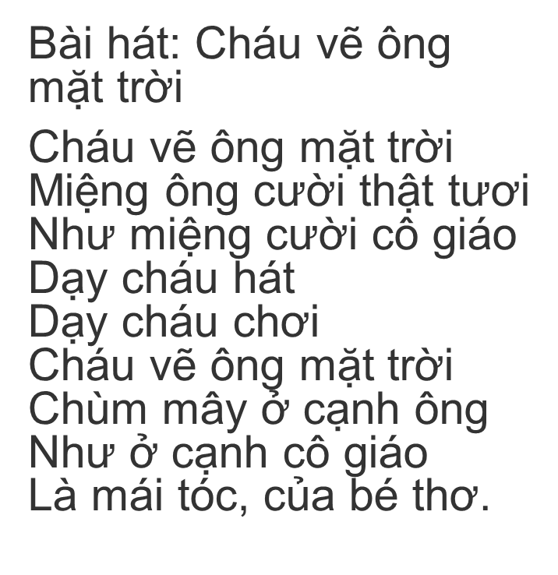
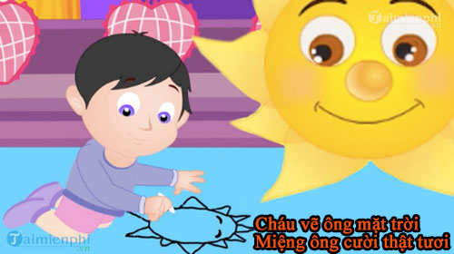

Slide 4
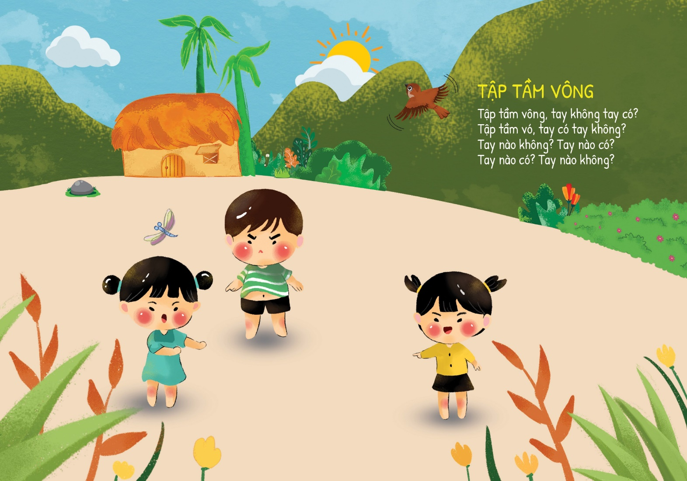
Tập tầm vông Tay nào không? Tay nào có? Tay cầm hạt đỗ Tay cầm nụ hoa Đố bạn đoán ra Nắm tay nào có…
***
Nếu là hạt đỗ Tay nắm chặt mà Nếu cầm nụ hoa Chắc là nắm nhẹ Nếu cầm mẩu giẻ Nắm xẹp như không Nắm tay mà phồng Táo nằm trong đó Hai tay chẳng có Lấy gì đoán đây!
Xuân Quỳnh

Slide 5
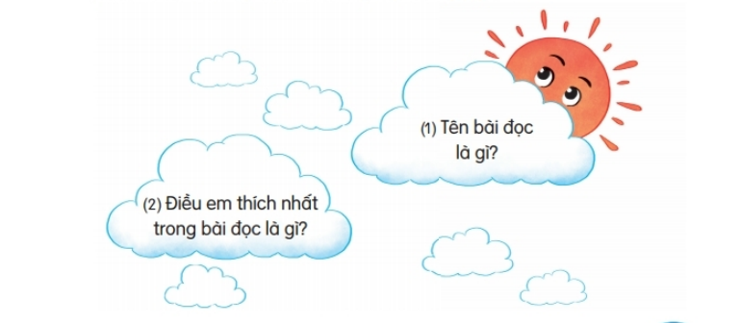
Hoạt động 2: Trao đổi với các bạn dựa vào gợi ý sau:

Slide 6
Hoạt động nhóm

Slide 7
Liên hệ:

Slide 8
Bể cá vàng dành cho các cháu. Các bạn đều biết ngôi nhà sàn của Bác ở Phủ Chủ tịch rất đơn sơ nhưng khi thiết kế, Bác đã đề nghị các đồng chí xây cho Bác một hàng ghế xi măng bao quanh để các cháu thiếu nhi đến thăm Bác có chỗ ngồi. Thấy các cháu co chỗ ngồi nhưng lại không có gì để chơi, Bác lại đề nghị kiếm 1 bể cá để nuôi cá vàng cho các cháu đến thăm Bác có cá để xem. Thấy các cháu xúm xít xem cá trong bể, Bác rất vui. Hàng ngày, sau giờ làm việc, Bác thường cho cá vàng ăn. Bác để dành những mẩu bánh mì ăn sáng làm thức ăn nuôi cá. Được Bác chăm sóc, mấy con cá vàng trong bể ngày một lớn và phát triển thành cả một đàn cá. Mùa đông trời lạnh, Bác nhờ mấy chú làm một chiếc nắp đậy bể để bảo đảm độ ấm cho cá. Mỗi lần đến thăm nhà sàn của Bác, khách thường thích thú ngắm bể cá, nhất là khách thiếu nhi.

Slide 9
TỔNG KẾT

